Slide 1
CHỦ ĐỀ 2
PHÉP CỘNG, PHÉP TRỪ TRONG PHẠM VI 20
BÀI 8
BẢNG CỘNG QUA 10

Slide 3
10
9 + 2 =
11
8 + 6 =
14
7 + 5 =
12
6 + 6 =
12

Slide 4
À, đó là các phép cộng qua 10.
Chúng ta hoàn thành luôn
bảng cộng (qua 10) nào!
9 + 2 = 11
9 + 3 = 12
9 + 3 = ?
8 + 3 = 11
9 + 4 = 13
8 + 4 = 12
7 + 4 = 11
9 + 5 = 14
8 + 5 = 13
7 + 5 = ?
6 + 5 = 11
7 + 5 = 12
9 + 6 = 15
8 + 6 = 14
7 + 6 = 13
6 + 6 = 12
5 + 6 = 11
6 + 7 = 13
5 + 7 = ?
4 + 7 = 11
9 + 7 = 16
8 + 7 = 15
7 + 7 = 14
5 + 7 = 12
9 + 8 = 17
8 + 8 = 16
7 + 8 = 15
6 + 8 = 14
5 + 8 = 13
4 + 8 = 12
3 + 8 = 11
6 + 9 = 15
4 + 9 = 13
3 + 9 = 12
2 + 9 = 11
9 + 9 = 18
8 + 9 = 17
7 + 9 = 16
5 + 9 = 14
3 + 9 = ?
16 – 8 = 8

Slide 6
1
Tính nhẩm
9 + 5
8 + 3
7 + 7
= 14
= 11
= 14
6 + 6
7 + 6
9 + 4
= 12
= 13
= 13

Slide 7
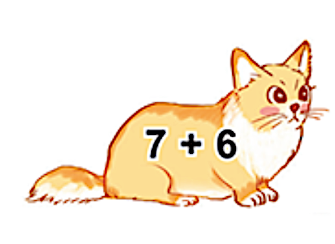
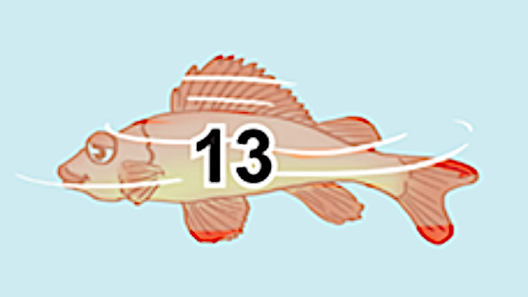
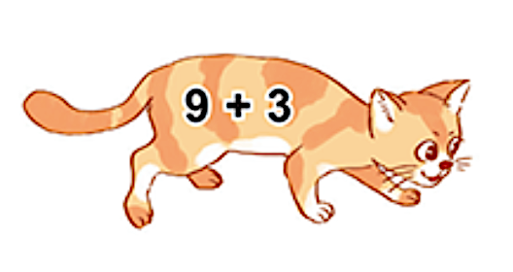
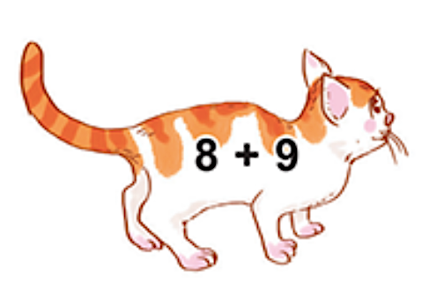
2
a) Tìm cá cho mèo

Slide 8
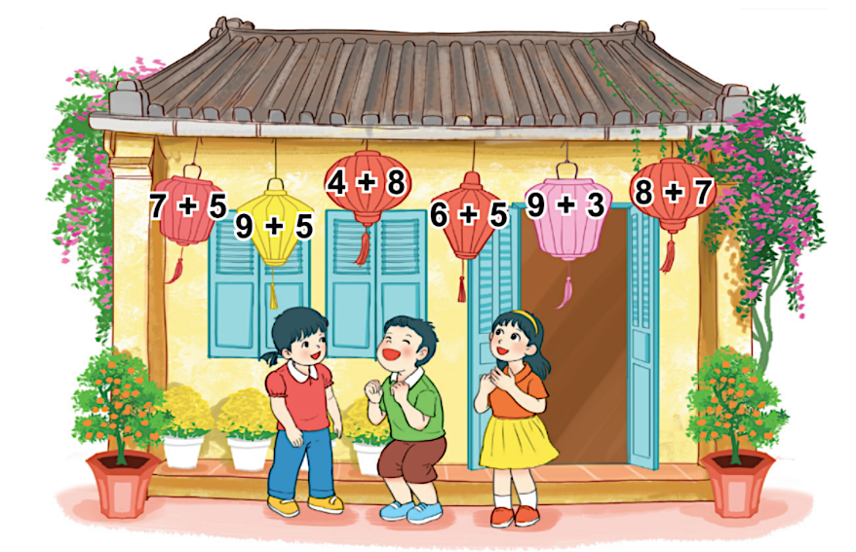
3
b) Trong bốn đèn lồng màu đỏ, đèn lồng nào ghi phép tính có kết quả lớn nhất, đèn lồng nào ghi phép tính có kết quả bé nhất?
a) Những đèn lồng nào ghi phép tính có kết quả bằng nhau?
8 + 7 = 15
6 + 5 = 11

Slide 10
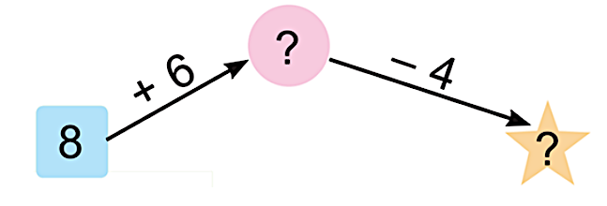
1
Số?
Số hạng | 7 | 9 | 4 | 8 | 6 | 9
Số hạng | 5 | 3 | 8 | 4 | 7 | 8
Tổng | 12 | ? | ? | ? | 13 | ?
12
12
12
17
2
Số?
14
14
10
10
18

Slide 11
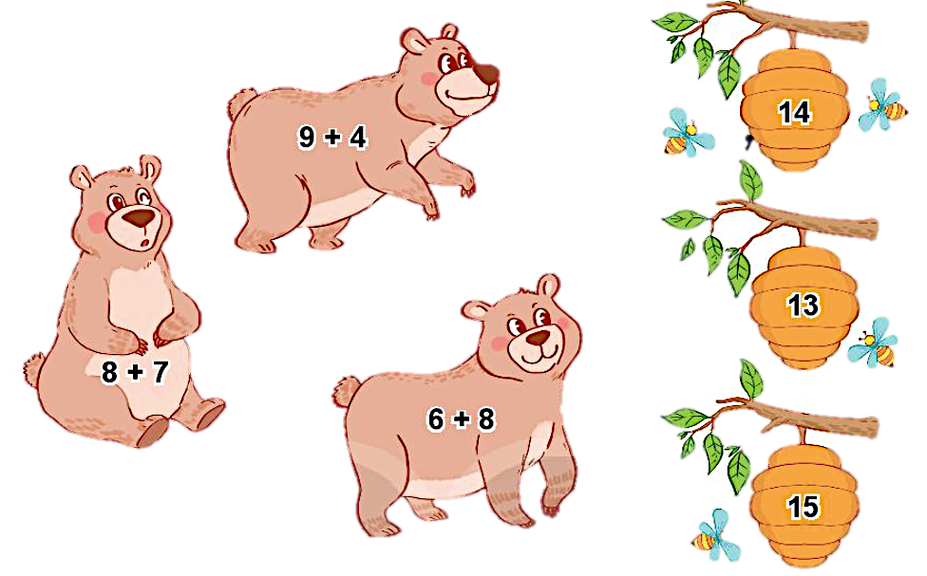
3
Tìm tổ cho gấu :
14
9 + 4
13
8 + 7
6 + 8
15

Slide 12
4
> ; < ; = ?
a) 6 + 6 11
7 + 5 12
b) 6 + 6 3 + 9
9 + 2 7 + 7
>
?
=
?
12
12
12
?
<
=
?
12
11
14

Slide 13
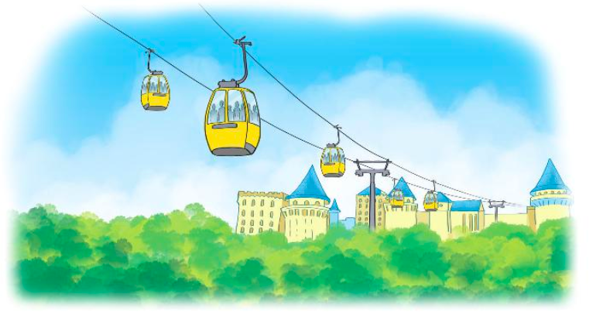
5
Trong ca-bin thứ nhất có 7 người, trong ca-bin thứ hai có 8 người. Hỏi trong hai ca-bin có tất cả bao nhiêu người?
+ =
?
?
8
15
7
?

